Slide 1


蜜室集团商业计划书
全球百年品牌孵化中枢 · 九紫离火时代天命

Slide 2






目录
商业蓝图六大篇章
01
时代势能
02
市场痛点
九紫离火运的商业显化
女性创业的现状与挑战
03
核心定位
04
商业模式
全球品牌孵化中枢
蜜室模型与盈利体系
05
战略路径
06
资本愿景
从城市蜜室到全球生态
百万亿市值的达成之路

Slide 3

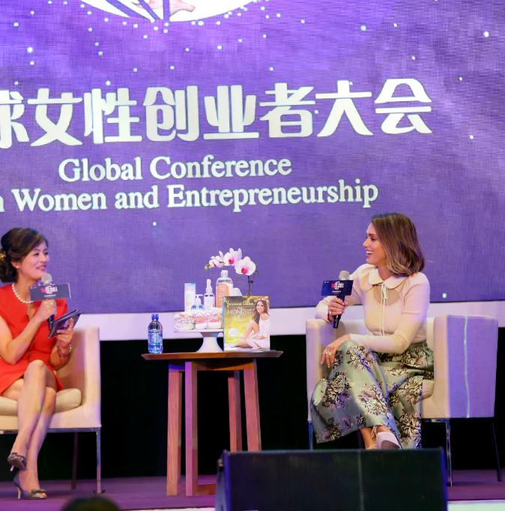



时代势能：九紫离火运的商业显化
承接万亿级精神消费升级需求
女性崛起
离火为中女，女性将成为未来 20 年商业社会的核心驱动力，'她经济'市场规模持续扩容
文化觉醒
东方美学与传统文化回归，消费者渴望具有文化底蕴和精神内涵的品牌
精神消费
从物质满足转向精神富足，疗愈、成长、社交类消费需求爆发式增长
科技美学
离火亦代表科技与虚拟，数字化、智能化与美学的融合是新商业的标配
战略原点
蜜室集团以'离火之心'为核，成为新时代商业文明的'火种传播者'
自信、高品质的现代女性创业者形象

Slide 4


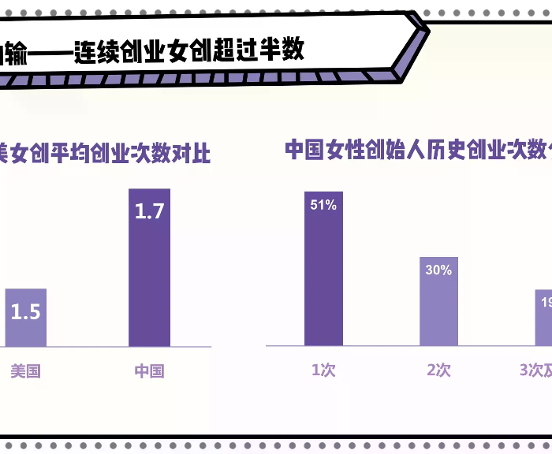




Market Pain Points
市场痛点：女性创业的现状与挑战
为何需要蜜室？
孤岛效应
创业者单打独斗，缺乏资源链接、同伴支持与情感共鸣的社群
品牌短命
初创品牌平均寿命不足 3 年，缺乏系统的品牌基因工程与长期规划
资源错配
产品、流量、供应链、资本各环节割裂，难以形成闭环
资本冷遇
女性主导项目在融资市场常被低估，缺乏专业的价值包装与对接渠道
成长瓶颈
创业者面对挑战思考的场景
创始人个人 IP 与品牌 IP 发展不同步，缺乏领导力与商业智慧培训

Slide 5







核心定位：全球品牌孵化中枢
孵化 - 裂变 - 共生的百年品牌生态
最小单元：女性创业能量场
每个蜜室是 100-300㎡的实体空间，兼具办公、展示、社交、直播功能，打造高浓度创业环境。
品牌子宫：基因工程
提供品牌基因工程服务，确保每个孵化项目从诞生之初就具备'百年品牌'的底层逻辑与基因。
百花仙子：矩阵裂变
孵化成功后扩大至产业园、全国乃至全球，形成'百花仙子'品牌矩阵，实现规模化效应。
大脑中枢：价值融合
任何百花仙子的品牌，都以蜜室为核心源头，形成价值融合的全球上市公司体系。
终极目标：百万亿市值
千万个未来的百年品牌联合，价值深度融合，共同构建目标市值百万亿的商业帝国。
品牌能量场与矩阵演化

Slide 6


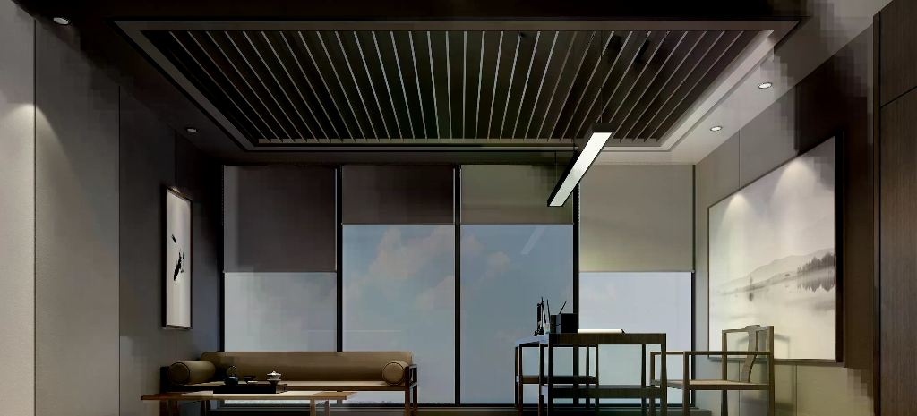


蜜室模型：全球最小“品牌孵化器”单元
空间即服务，场景即流量
空间定位
核心价值
城市“女性创业会客厅”
不仅是物理空间，更是资源与能量的连接点。打造高维度的
女性商业社交网络。
高门槛准入机制
严格筛选入驻项目，保证社群质量与圈层纯粹性，构建高净
值商业共同体。
面积：100-300㎡的“女性创业能量场”
选址：核心商圈/文化地标，确保流量与品牌调性
SaaS 智能管理
设计：“新中式美学 + 科技感”（如敦煌色系、智能交互装置）
通过 SaaS 系统实现空间预约、资源对接、数据监控的数字
化管理，提升运营效率。
功能：兼具办公、展示、社交、直播功能

Slide 7



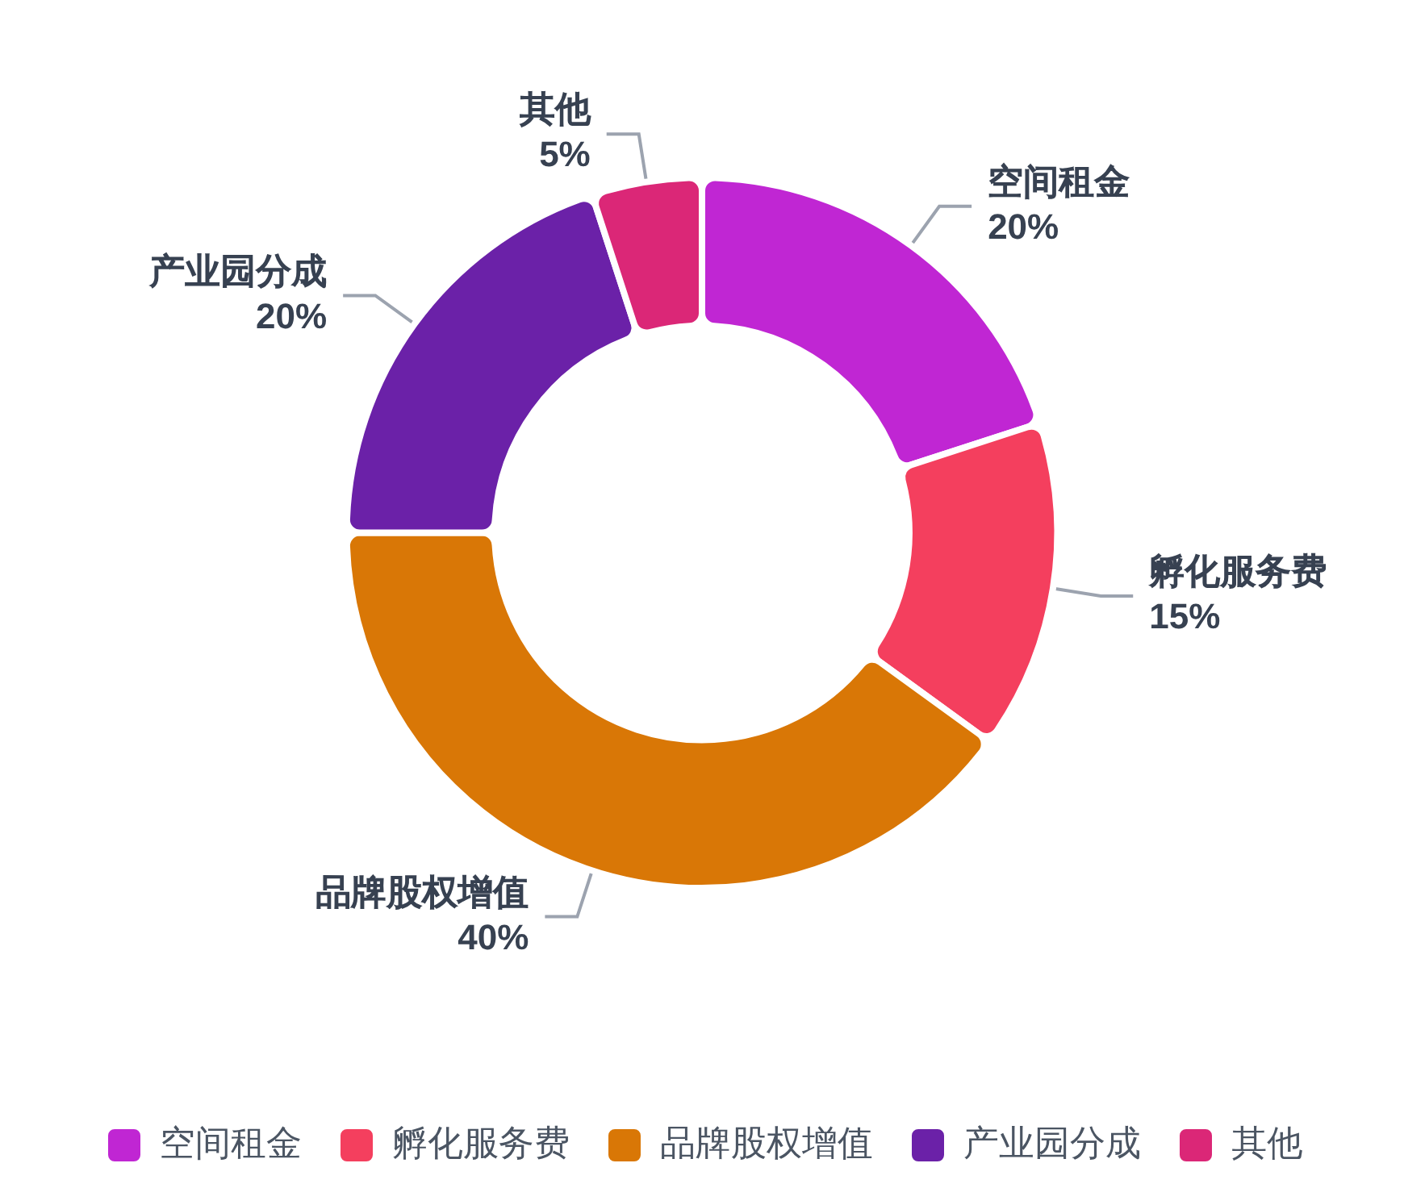



孵化体系：'3+X'核心服务
全生命周期赋能
Business Plan
Mishi Group
蜜室收入结构预测（成熟期）
品牌基因工程
资源链接平台
定位、视觉、故事，确保品牌具备'百年基因'，
奠定长远发展基石。
供应链、资本、流量，解决资源错配问题，加
速品牌商业化进程。
创始人 IP 打造
X 项定制赋能
个人品牌、领导力培训，实现'人牌合一'，提升
品牌人格化魅力。
根据行业特性提供跨界融合方案（如非遗 + 科
技、绿色 + 美学）。
盈利模式
孵化目标
'空间租金 + 孵化服务费'（占股 5%-10%）+
'品牌股权增值 + 产业园分成'。
单个蜜室 3 年内孵化 3-5 个成熟品牌，估值增
长 10 倍以上。
股权增值与产业园分成将成为核心收入来源，实现指数级收益

Slide 8




战略路径：从蜜室到全球生态的三级跳
10 年发展规划
1
第一阶段：城市蜜室网络
蜜室集团发展阶段目标
中国一线及新一线城市布局 100 个 蜜室，孵化 300 个
种子品牌，构建基础网络。
2
第二阶段：蜜室产业园
建立"孵化 - 生产 - 销售"闭环生态，打造产业集群，单
个产业园年产值超 100 亿元。
3
第三阶段：全球品牌中枢
在纽约、巴黎、东京建立"全球蜜室中心"，实现全球化
运营，集团市值突破 百万亿。
从城市网络到产业园，再到全球中心，规模指数级增长

Slide 9



文化基因：中华智慧与全球顶级策略的融合
商业的底层操作系统
阴阳平衡法则
五行相生生态
无为而治管理
创始人 IP（阴）与品牌 IP（阳）共生
蜜室（火）→ 产业园（土）→ 全球网络
（金）→ 文化输出（水）→ 人才培育
（木）
采用'去中心化自治组织（DAO）'模式
'创始人故事 + 品牌价值观'双轮驱动
蜜室合伙人拥有高度自主权，集团提供'规则
+ 资源'支持
形成闭环生态，生生不息
案例：蜜室创始人 IP 打造'现代花木兰'形象，传递'柔
韧、智慧、创新'的女性力量
案例：蜜室孵化品牌→产业园规模化生产→全球网络
销售→文化 IP 输出→反哺人才培育
形成'蜂巢式'自组织生态，激发个体创造力

Slide 10





资本战略：百万亿市值的资本路径
融资节奏与股权设计
股权设计
融资规划与估值增长路径
'AB 股 + 合伙人制度'，创始人团队持有超级投票权，确保战略方向
不偏离。
利益共享
全球合伙人通过'蜜室股权 + 产业园分红 + 集团股票'三维体系分享
收益。
资本定位
打造'全球女性创业生态第一股'，强调'文化 + 科技 + 消费'三重属性
叠加。
对标企业
迪士尼（文化 IP）+ 阿里巴巴（生态平台）+ 特斯拉（科技赋能）
的混合体。
融资规模随发展阶段指数级增长，支撑全球扩张

Slide 11







风险控制：中华智慧的危机应对
稳健发展的三大法则
火过旺则焚
避免过度扩张，采用'蜜室孵化成功率≥80%'的严格筛选机制，确保质量
土过厚则滞
产业园建设需'因地制宜'，结合当地产业特色，避免同质化竞争
金过刚则折
全球扩张需'文化适配'，在海外市场融入当地文化元素
全球案例实践
巴黎蜜室中心融入法式浪漫美学，纽约蜜室中心链接华尔街资本
数字化管理风控
部署数字化监控系统，实时监测各蜜室运营数据，智能预警潜在风险
象征风险控制与平衡发展

Slide 12







超越商业的时代使命
愿景与使命：百年品牌的火种传承
使命
让每个女性创业者都能拥有自己的百年品牌，让中华文化通过商业载体走向全球
愿景
成为全球最具影响力的'品牌孵化中枢'，市值百万亿
目标
孵化 1000 个百年品牌，影响 10 亿女性创业者
价值观
离火之心（创新）、坤土之德（包容）、乾金之志（卓越）
社会价值
推动女性经济独立，促进文化软实力输出，创造就业机会

Slide 13

蜜室，点燃全球女性的创业之火
期待与您共创百年传奇

